Slide 1
Мечтай!
Твори!
Дерзай!
Развивайся!
Зависимости и их профилактика ( 5,6 класс)

Slide 2
3 аспекта возникновения зависимости:
тело с его физическими состояниями, генетика
2) психика
3) духовные установки человека по отношению к жизни.

Slide 3
Зависимость представляет собой болезненное конечное состояние привыкания к каким-то средствам или способам поведения. Зависимость характеризуется хроническим уклонением от кажущихся неразрешимыми конфликтов и от напряжения.

Slide 4
Признаки зависимости: — волевое влияние на зависимое поведение утрачивается — принуждение к повторению; — сверхмера, безмерность употребления; — увеличение дозы; — разрушающие воздействия: — сужение интересов.

Slide 5
Типы зависимостей:
Компьютерная
Наркотическая
Мобильная

Slide 6
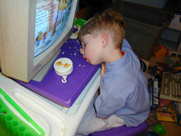

Slide 7
профилактика – это совокупность действий – направленных на предотвращение наступления чего-либо.

Slide 8
Основные формы работы педагога в профилактических целях:
Зависимость усвоения информации от
формы ее передачи, %

Slide 9
5%
Лекция
10%
Самост. чтение
25%
Видеоматериалы
50%
Дискуссия
70%
Ролевая игра
90%
ОБУЧЕНИЕ ДРУГИХ

